Slide 1


欧洲足球数据分析
聂宇舟 姚漪涵
韩子航 刘治列
模型改进与赌博策略分析

Slide 2
进一步改进
回顾
描述统计方面
挑选出各个位置具有代表性的球员六维模板
对球队排行做更加准确的分析，包括联赛内部和全体球队两种情况
针对博彩赔率的分析
统计建模方面
将球员的 22*6 个特征、球队的整体数据纳入考虑
使用深度学习方法和前述的机器学习方法进行对比
一个球员可能踢多个位置，在一场比赛中是否踢到了最适合的那个位置吗？
某个位置的球员，是某方面能力突出，还是各方面能力均衡更有助于球队取得胜利？
Notes:
将我们的思路整理好，接下来按照逻辑顺序做更加系统的介绍

Slide 3
模型改进
对特征进行扩充
对模型本身进行改进
Notes:
如何利用数据、如何选定任务

Slide 4
模型改进——扩充特征
Notes:
如何利用数据、如何选定任务

Slide 5
模型改进——扩充更多模型
Notes:
如何利用数据、如何选定任务

Slide 6
模型改进——最终效果
增加特征的最终效果
Accuracy：0.5152
Balanced accuracy: 0.42812
Notes:
如何利用数据、如何选定任务

Slide 7
模型改进——模型解释
防守队员很重要：主场球队每提升一单位防守力将提升20%胜率
中场球员同样重要：每提升一单位球商或移动力将提升10%到15%胜率
进攻能力对于胜率提升相对较少
Notes:
将各场比赛中对应位置的球员维度数据取平均值，根据与平均值的接近程度挑选对应球员，这样应当可以挑选出各个位置具有代表性的球员六维模板。

Slide 8
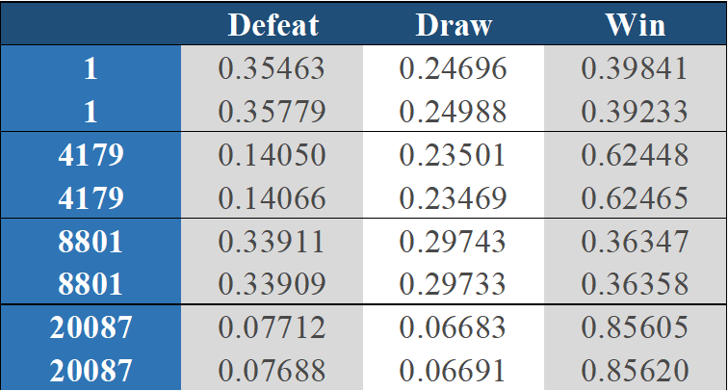
模型改进——球员位置分析
不同位置需要的特质：控制某一球员的综合得分不变，增加其某一维度得分，减少其他维度得分（保证和某个位置的模板得分差距一致），观察各维度重要程度是否符合维度雷达图
针对门将、后卫、中卫、前锋，我们各随机挑出一场比赛中的某一球员，对其各维度得分按照上述方式进行调整，发现在模板优势维度增加得分、其他维度减少得分后，该球员所在球队的胜率有所上升，也就是说，前锋的进攻能力相较于其他能力对比赛胜率的影响更大。
Notes:
而接下来，则是模型的选用了，作为初步思路我们决定首先选取一些机器学习方法进行研究。同时注意到在特征的选取过程中应当存在不少冗余的情况（赔率数据和前两类数据的关系、球队净胜球数和球队历史胜场情况的关系），我们决定使用一些盲源分离算法首先对数据进行降维处理，再随后再通过机器学习分类器。
考虑到数据不均匀的问题
我们采用了分层交叉验证(StratifiedShuffleSplit)，使得交叉验证中的训练集和测试集标签比例适中。
我们使用了 scikit-learn 中自带的 balanced_accuracy_score 针对不平衡的样本使得准确率指标更有意义，而我们的网格搜索使用的评价指标则是 f1_score。

Slide 9
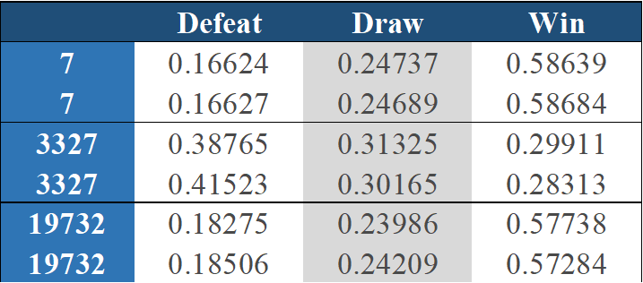
模型改进——球员位置分析
某一球员适合的位置：改变同意球队中球员的位置（即改变输入节点数据），寻找最佳配置
考虑到不同位置球员的优势维度，我们任选三支球队，通过对队伍中球员数据进行调换，对其球员位置进行调整，发现球员所在球队胜率均有下降。考虑到球员与位置的适配度不仅关系到球员在该位置核心优势维度的分数，还关系到球员其他维度的辅助作用；再加上现实中教练往往对球员较为熟悉，能够安排出最佳配置，故而我们认为这一结果是合理的。
Notes:
而接下来，则是模型的选用了，作为初步思路我们决定首先选取一些机器学习方法进行研究。同时注意到在特征的选取过程中应当存在不少冗余的情况（赔率数据和前两类数据的关系、球队净胜球数和球队历史胜场情况的关系），我们决定使用一些盲源分离算法首先对数据进行降维处理，再随后再通过机器学习分类器。
考虑到数据不均匀的问题
我们采用了分层交叉验证(StratifiedShuffleSplit)，使得交叉验证中的训练集和测试集标签比例适中。
我们使用了 scikit-learn 中自带的 balanced_accuracy_score 针对不平衡的样本使得准确率指标更有意义，而我们的网格搜索使用的评价指标则是 f1_score。

Slide 10
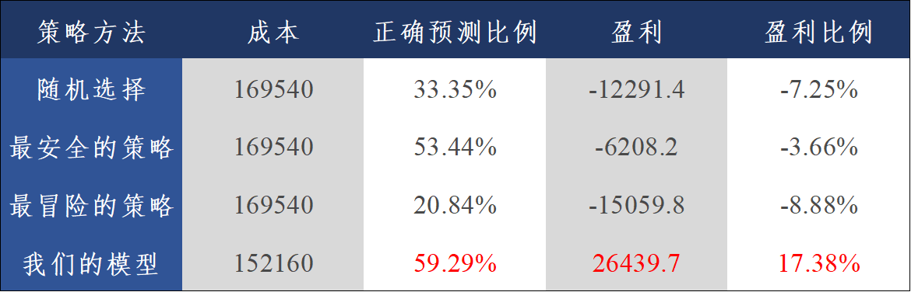
模型改进——赌博策略分析
能够预测比赛胜负情况后，自然想要试试用这个东西来试试进行博彩的效果。
这告诉我们，吃低保从长期来看是没有收益的
Notes:
而接下来，则是模型的选用了，作为初步思路我们决定首先选取一些机器学习方法进行研究。同时注意到在特征的选取过程中应当存在不少冗余的情况（赔率数据和前两类数据的关系、球队净胜球数和球队历史胜场情况的关系），我们决定使用一些盲源分离算法首先对数据进行降维处理，再随后再通过机器学习分类器。
考虑到数据不均匀的问题
我们采用了分层交叉验证(StratifiedShuffleSplit)，使得交叉验证中的训练集和测试集标签比例适中。
我们使用了 scikit-learn 中自带的 balanced_accuracy_score 针对不平衡的样本使得准确率指标更有意义，而我们的网格搜索使用的评价指标则是 f1_score。

